Slide 1
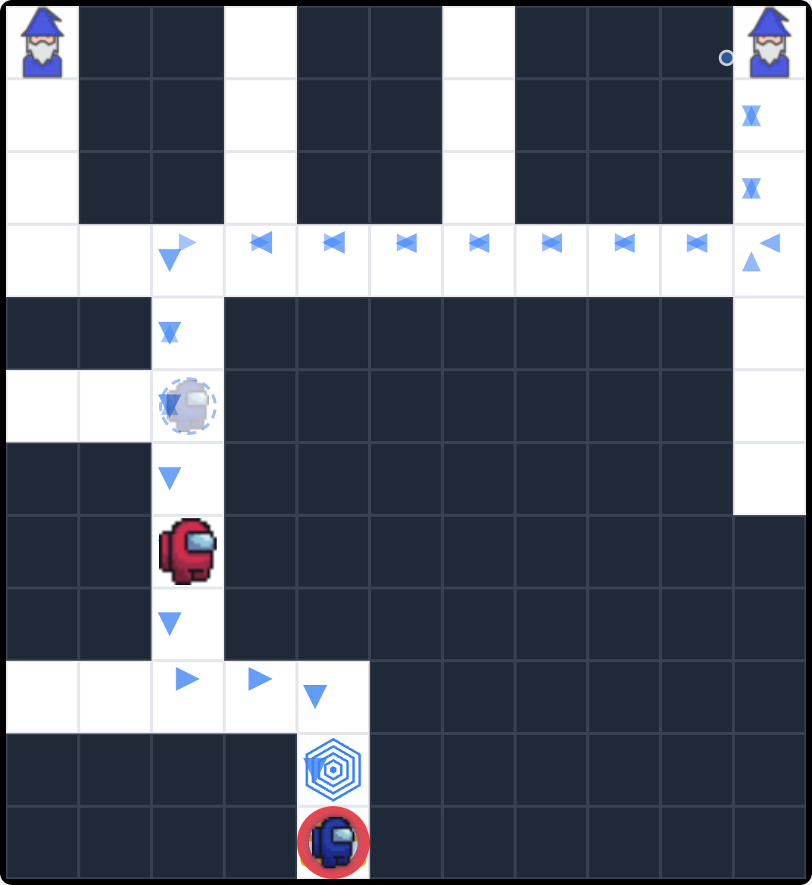

EXP1 | mod_s211_1
mod_s211_1

Slide 2


EXP1 | mod_s311_1
mod_s311_1

Slide 3
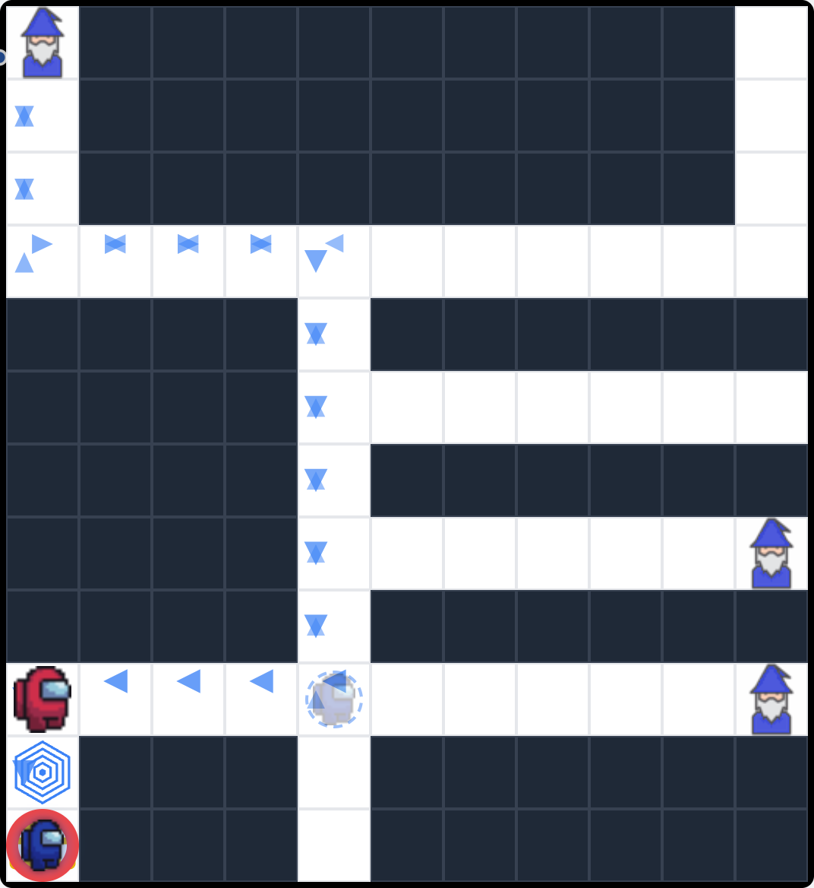

EXP1 | mod_s321_1
mod_s321_1

Slide 4
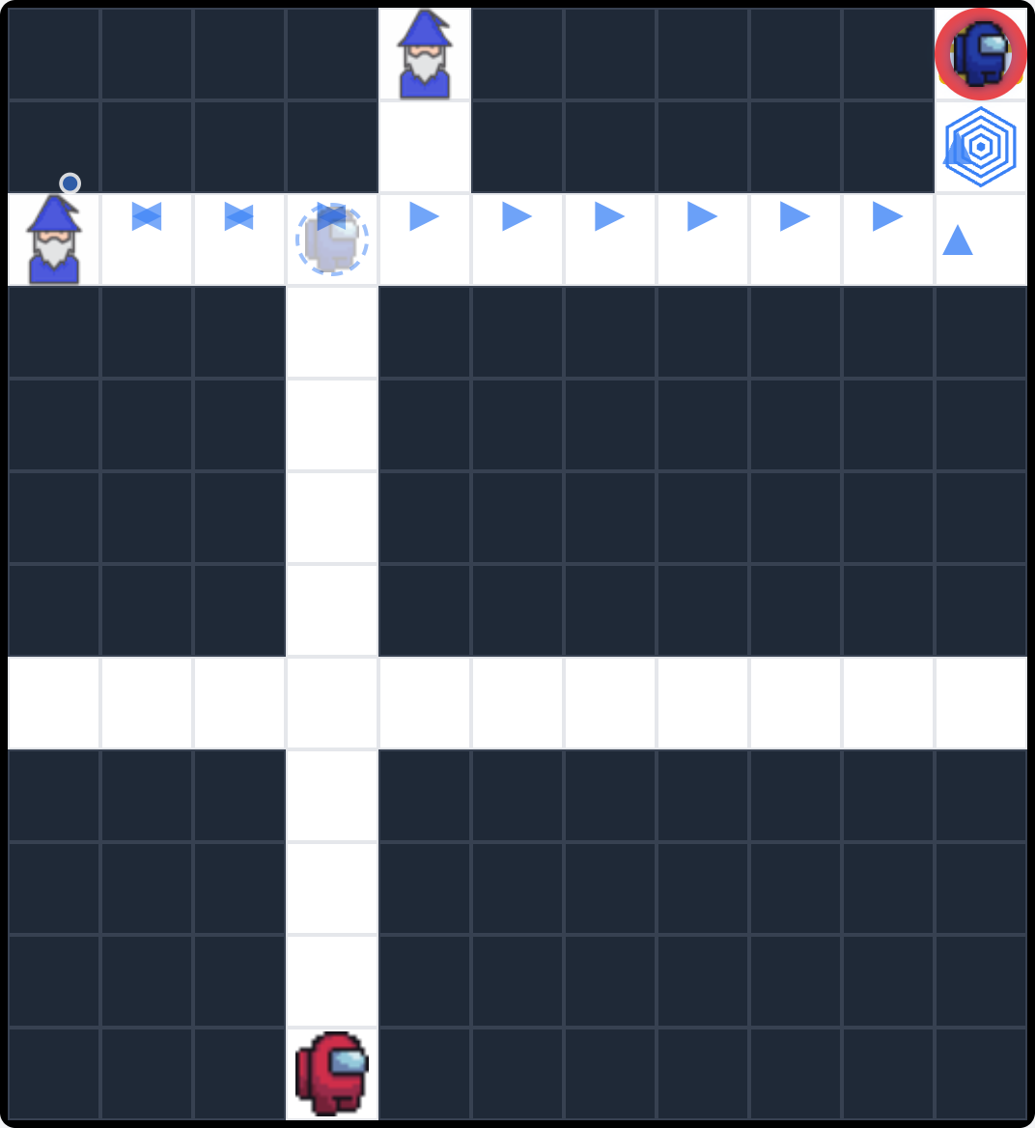

EXP1 | mod_s331_1
mod_s331_1

Slide 5
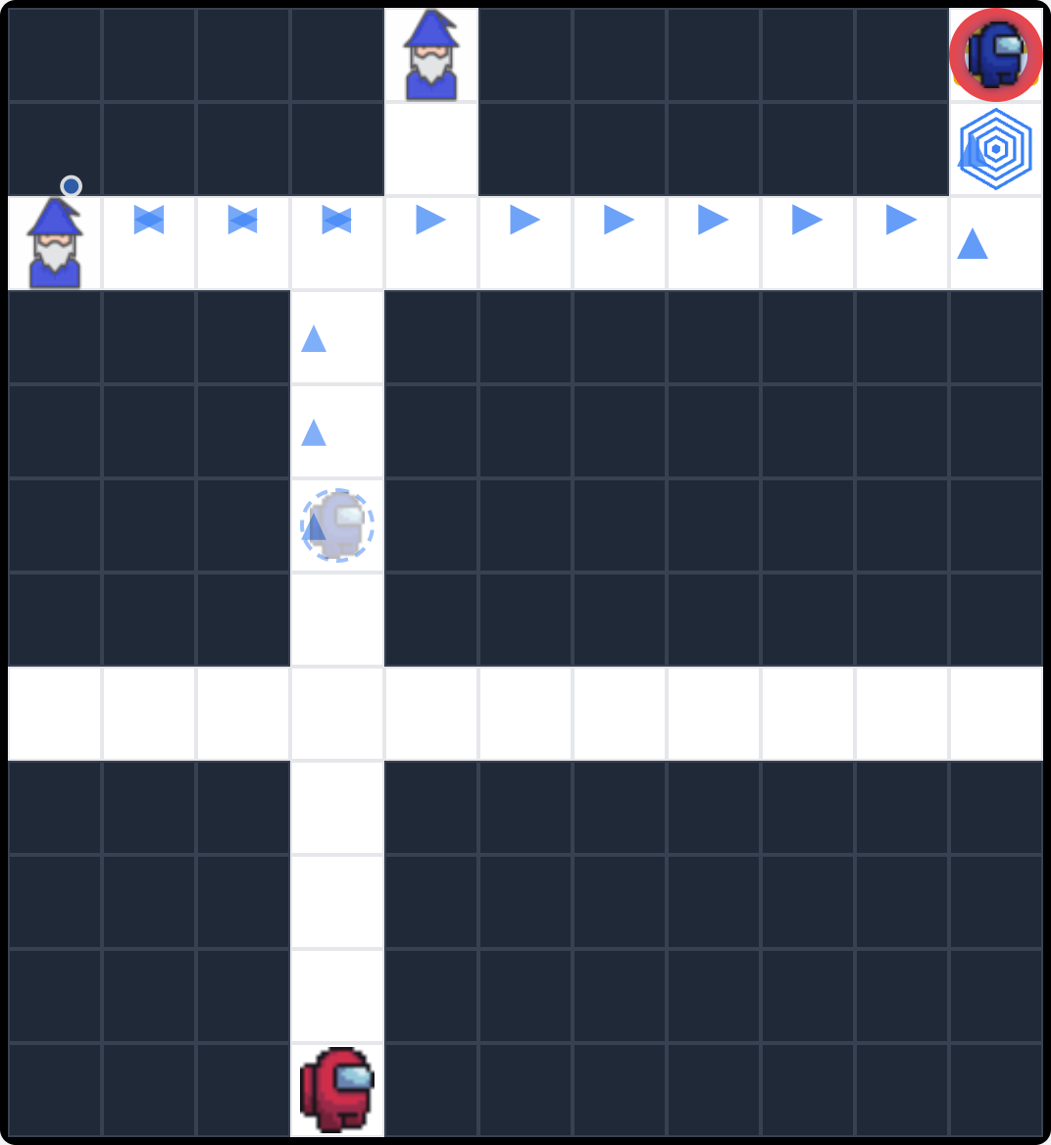

EXP1 | mod_s332_1
mod_s332_1

Slide 6
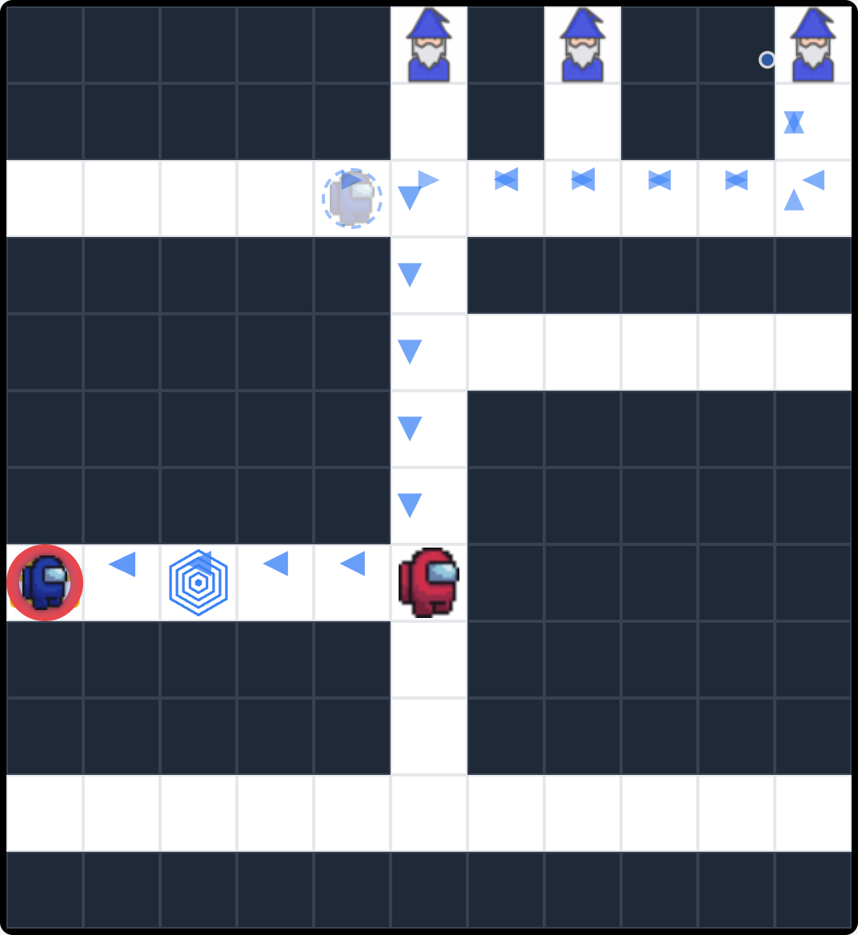

EXP1 | mod_s351_1
mod_s351_1

Slide 7
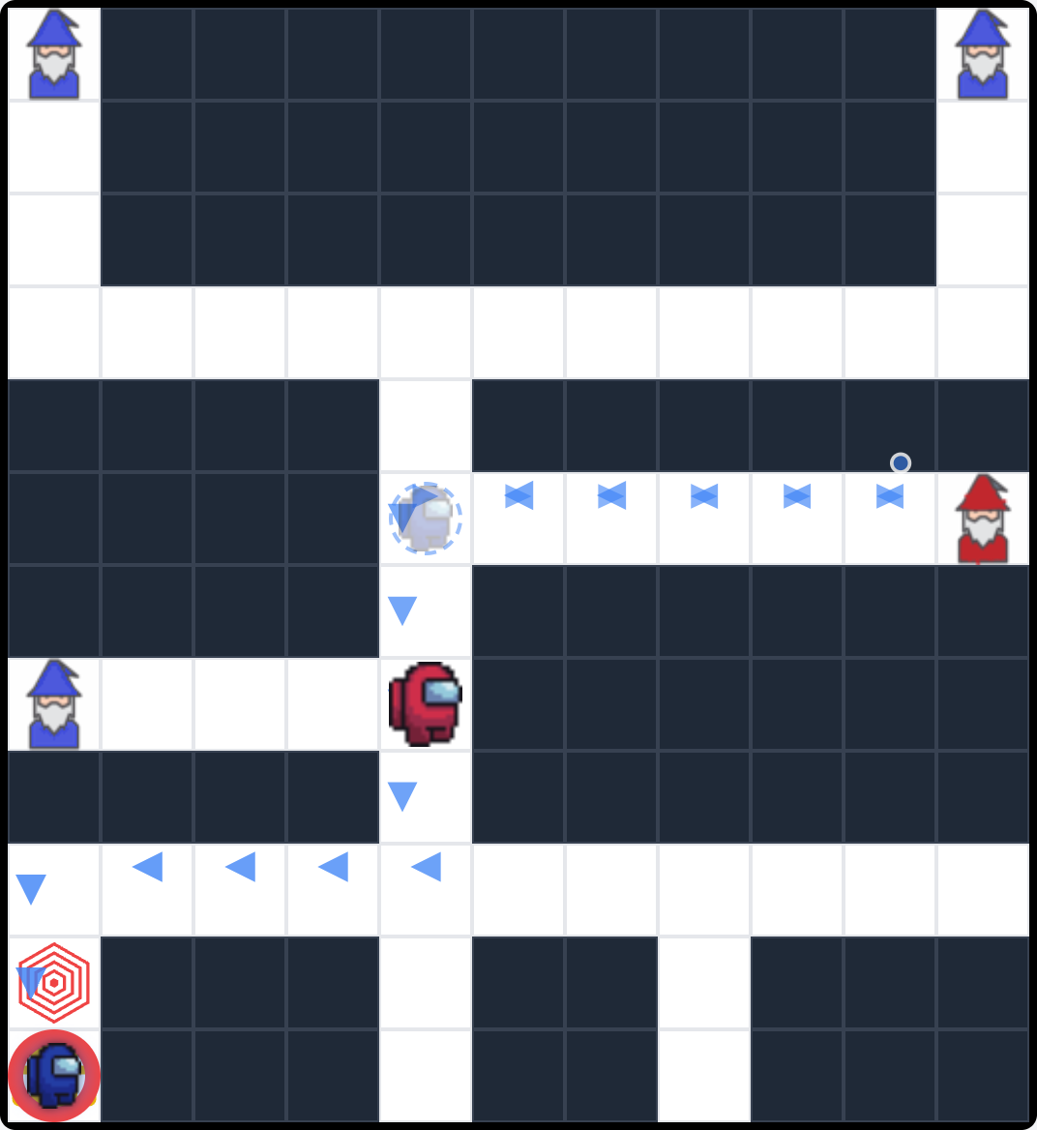

EXP1 | mod_s361_1
mod_s361_1

Slide 8
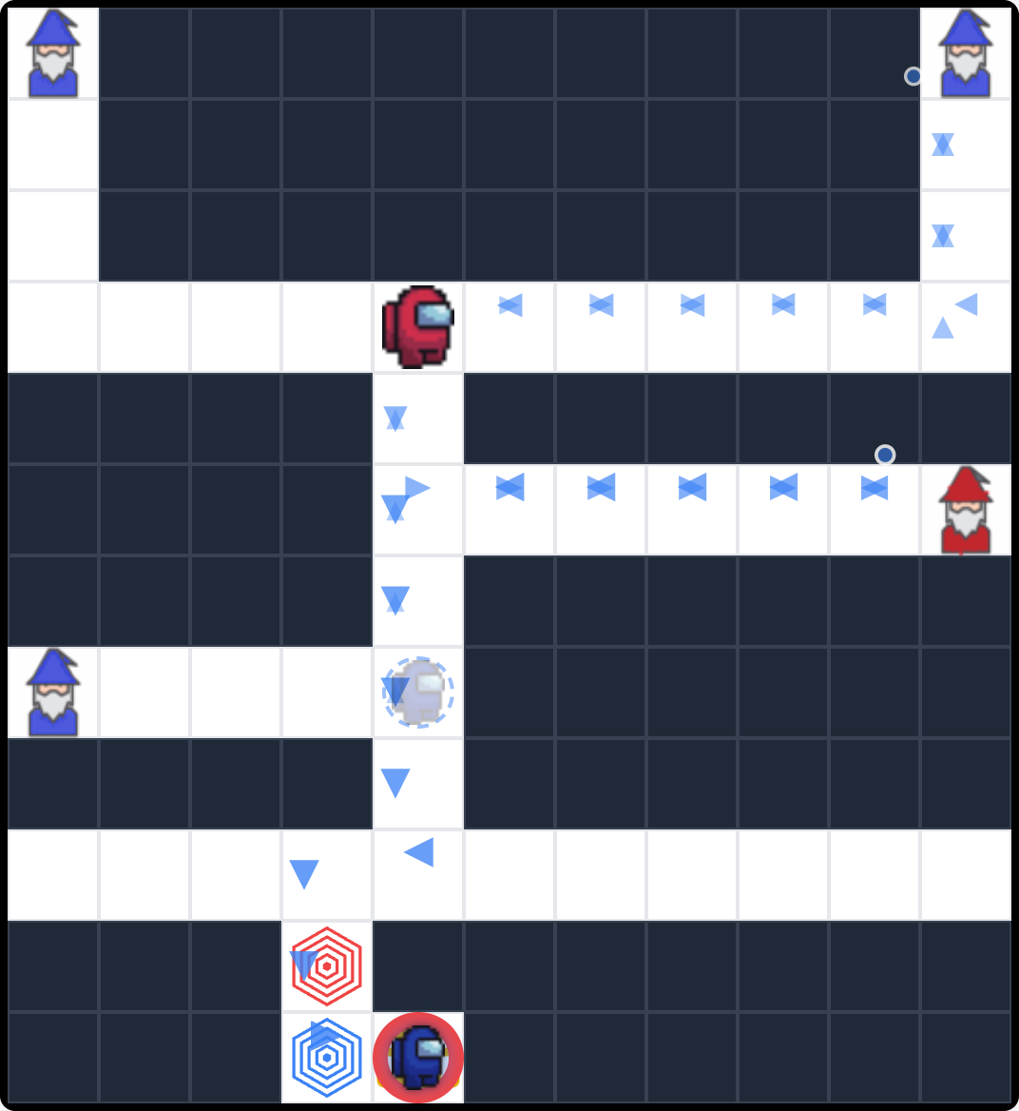

EXP1 | mod_s362_1
mod_s362_1

Slide 9
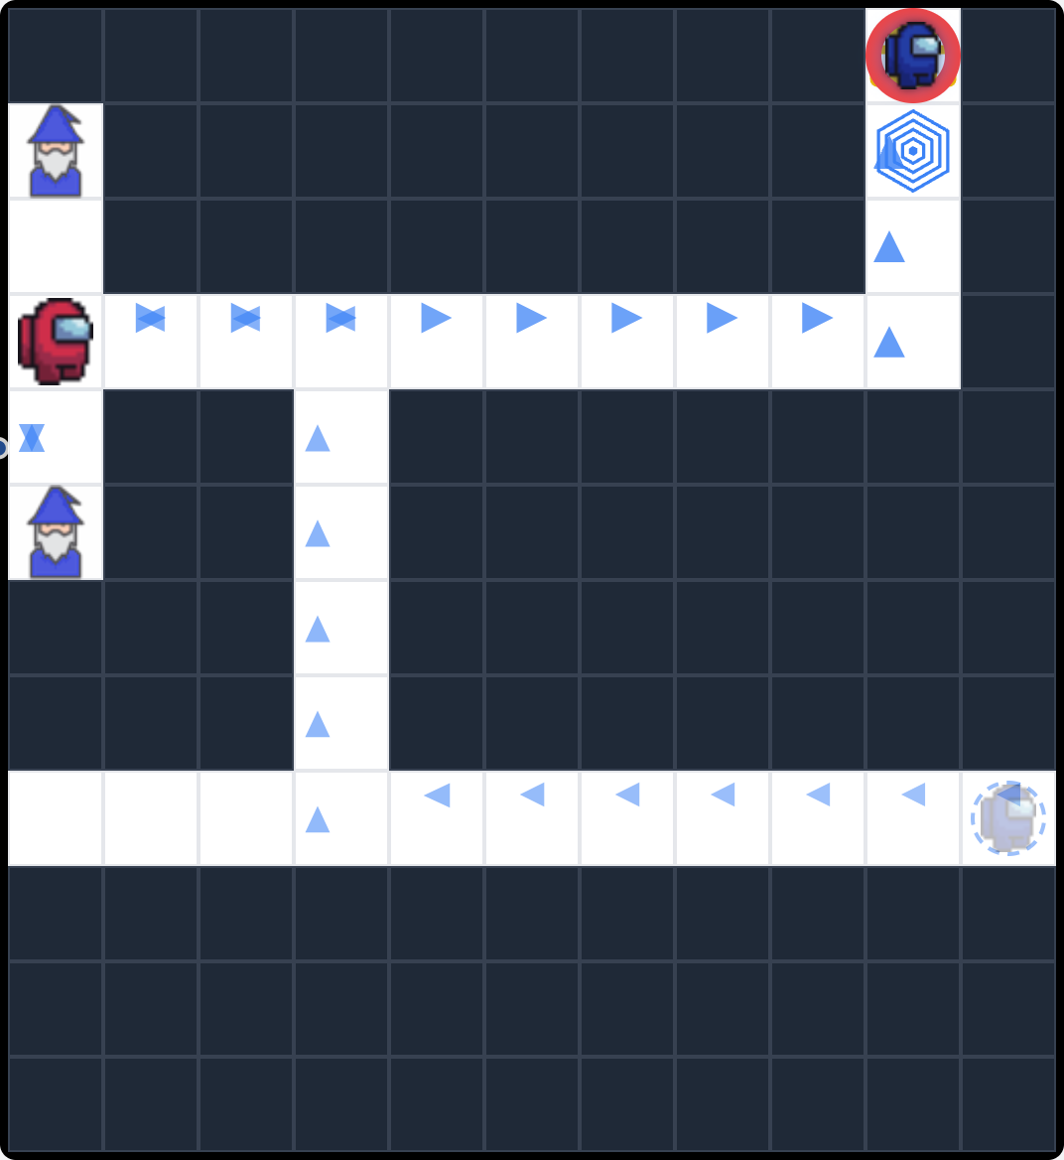

EXP1 | mod_s371_1
mod_s371_1

Slide 10
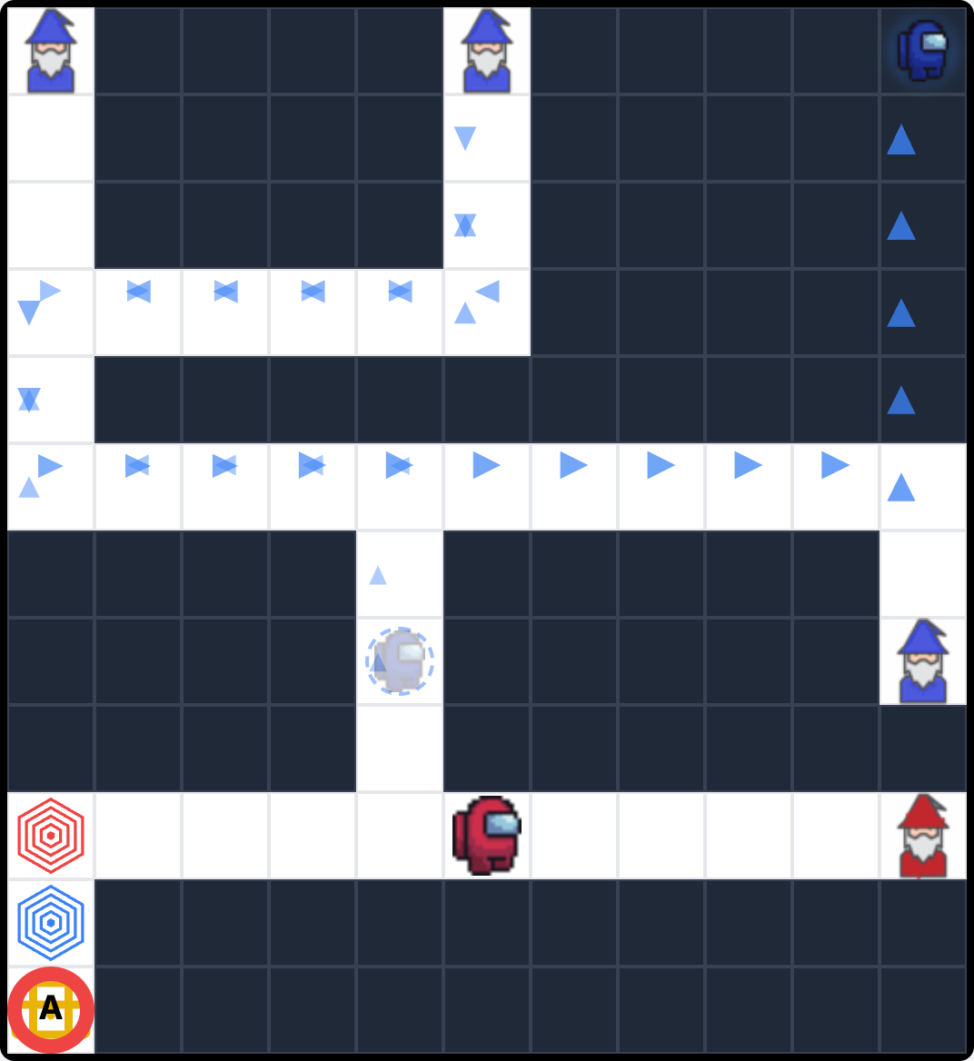

EXP1 | mod_s432_1
mod_s432_1

Slide 11
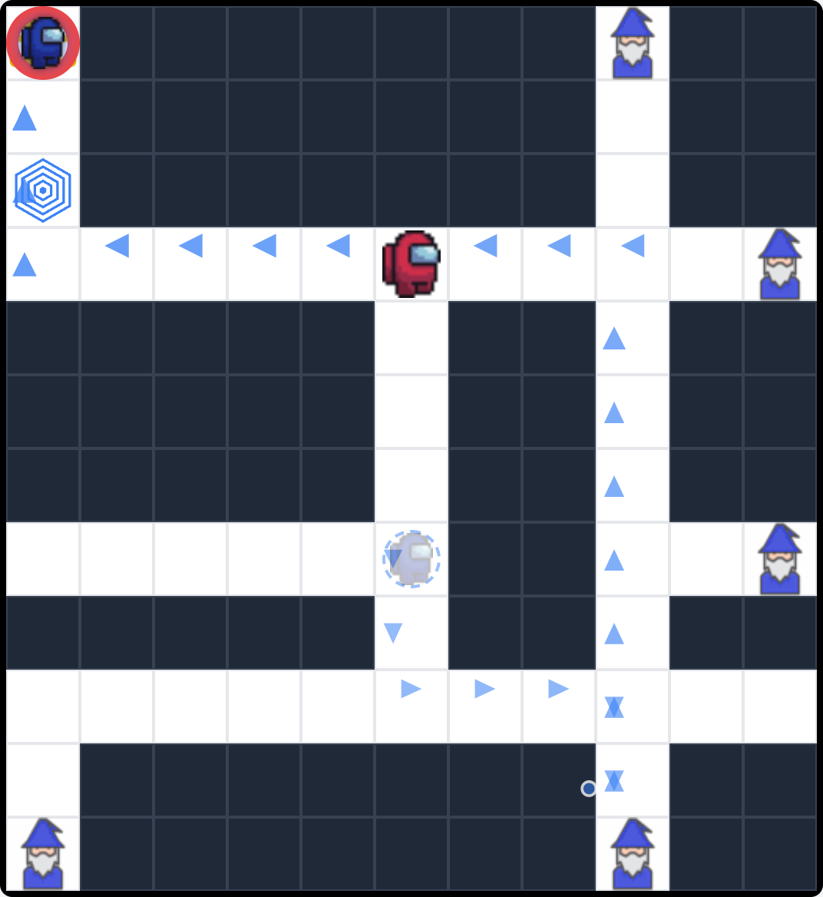

EXP1 | mod_s441_1
mod_s441_1

Slide 12
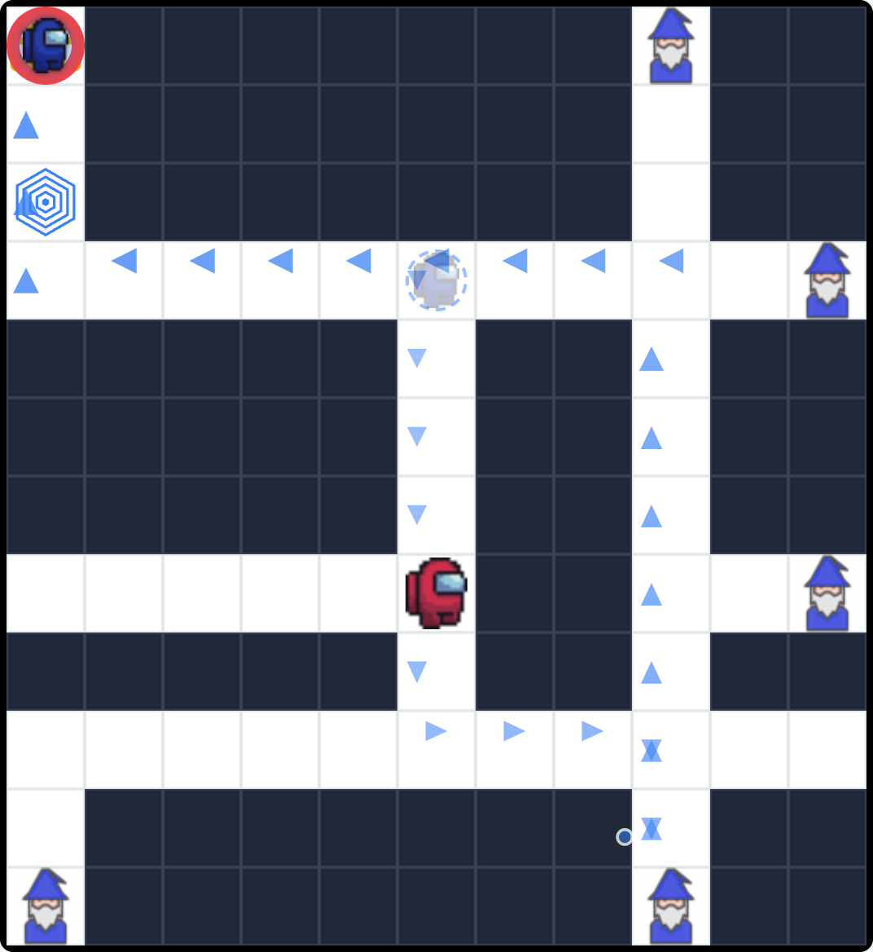

EXP1 | mod_s442_1
mod_s442_1

Slide 13
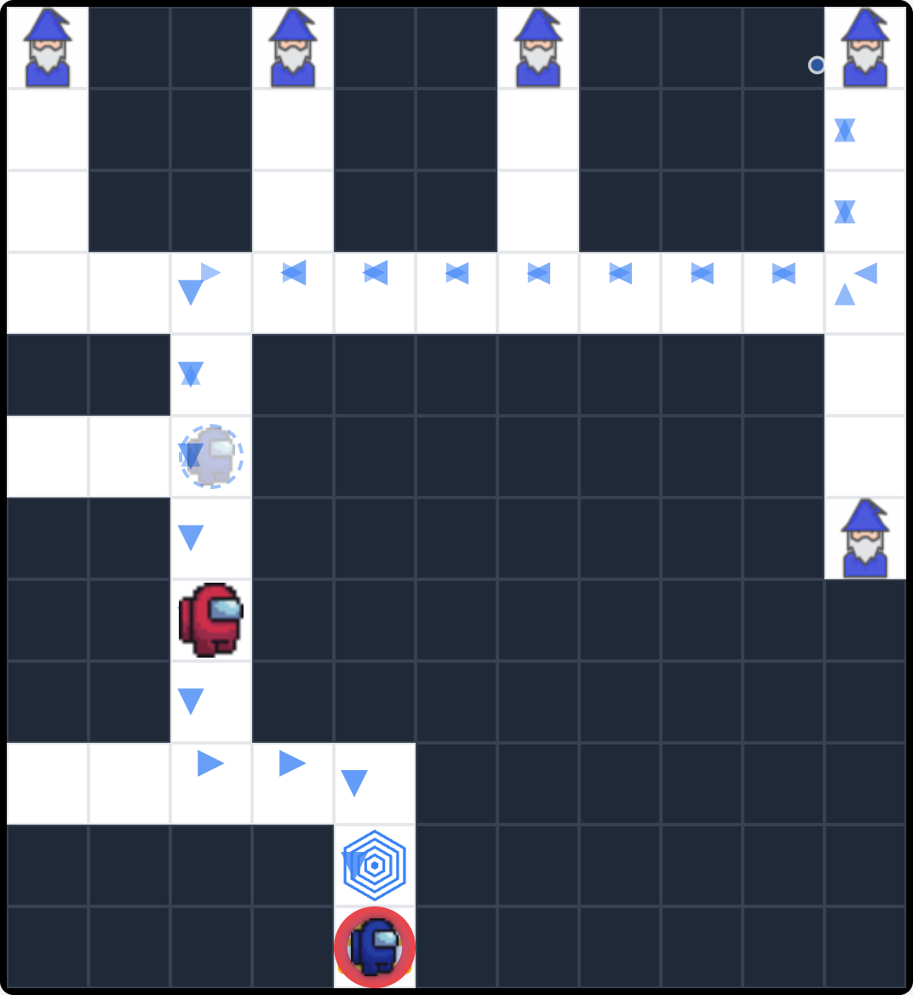

EXP1 | mod_s511_1
mod_s511_1

Slide 14
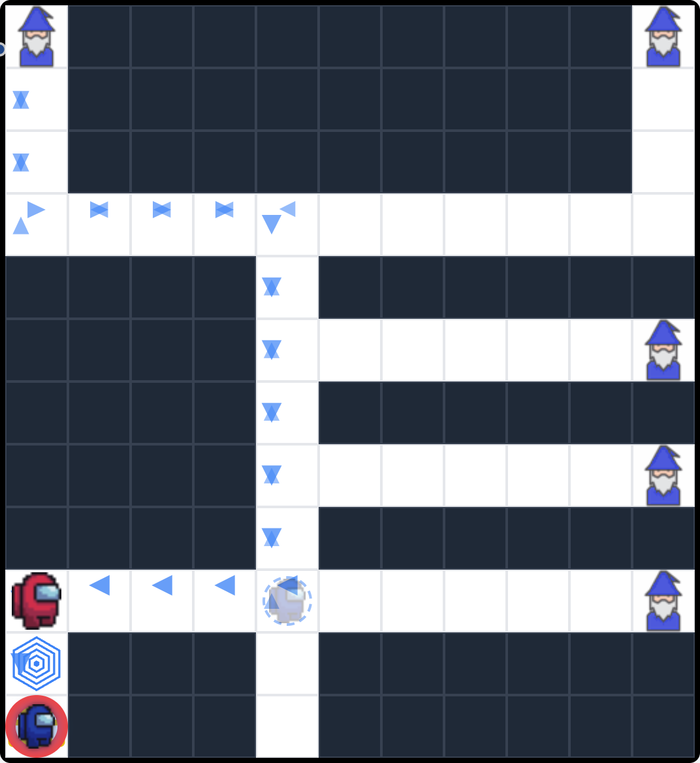

EXP1 | mod_s521_1
mod_s521_1

Slide 15
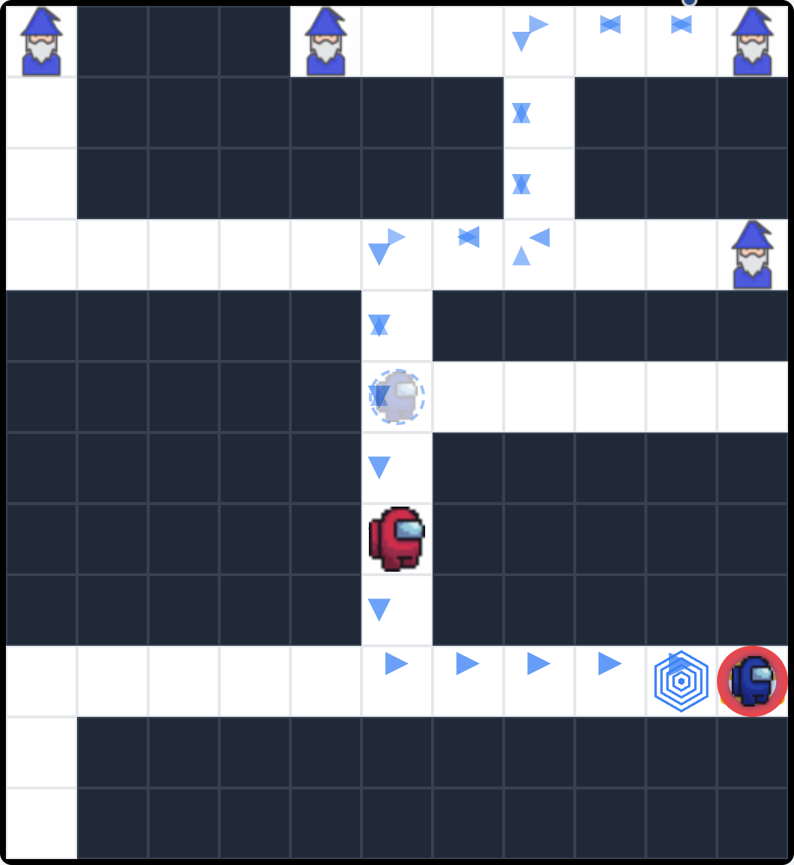

EXP1 | mod_s531_1
mod_s531_1

Slide 16
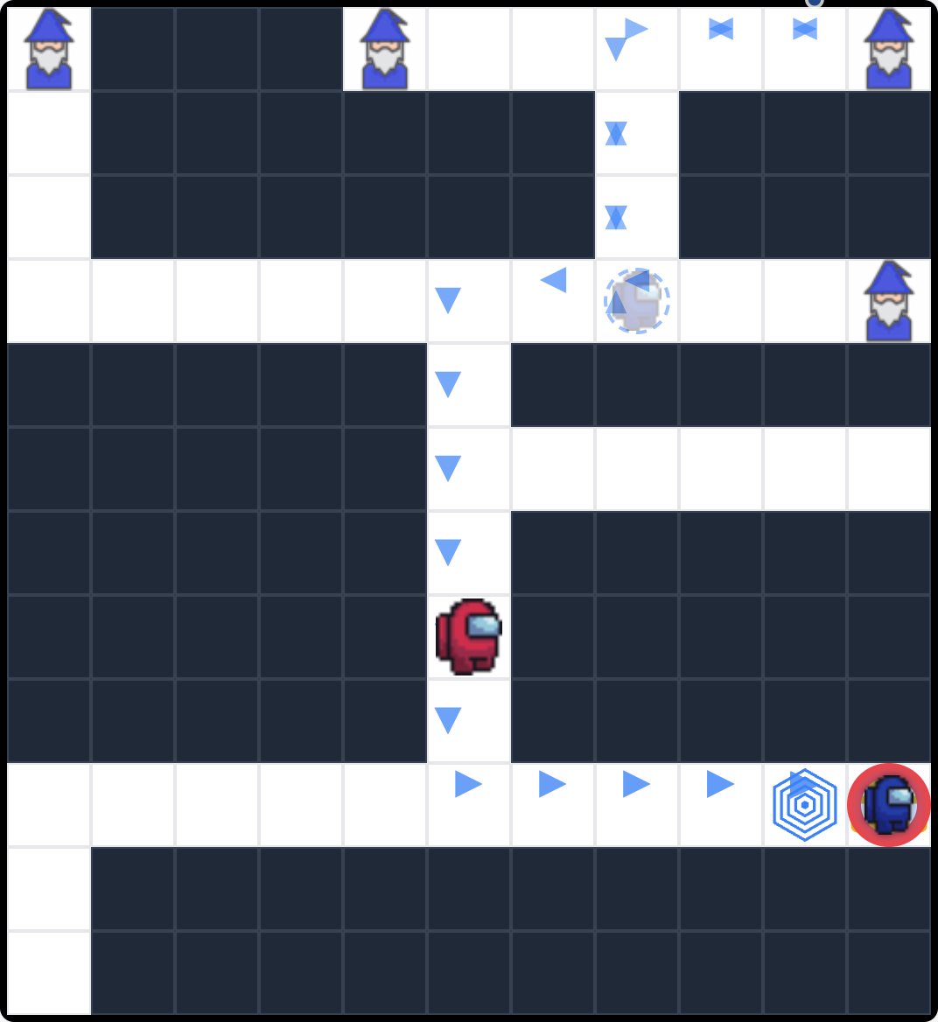

EXP1 | mod_s532_1
mod_s532_1

Slide 17
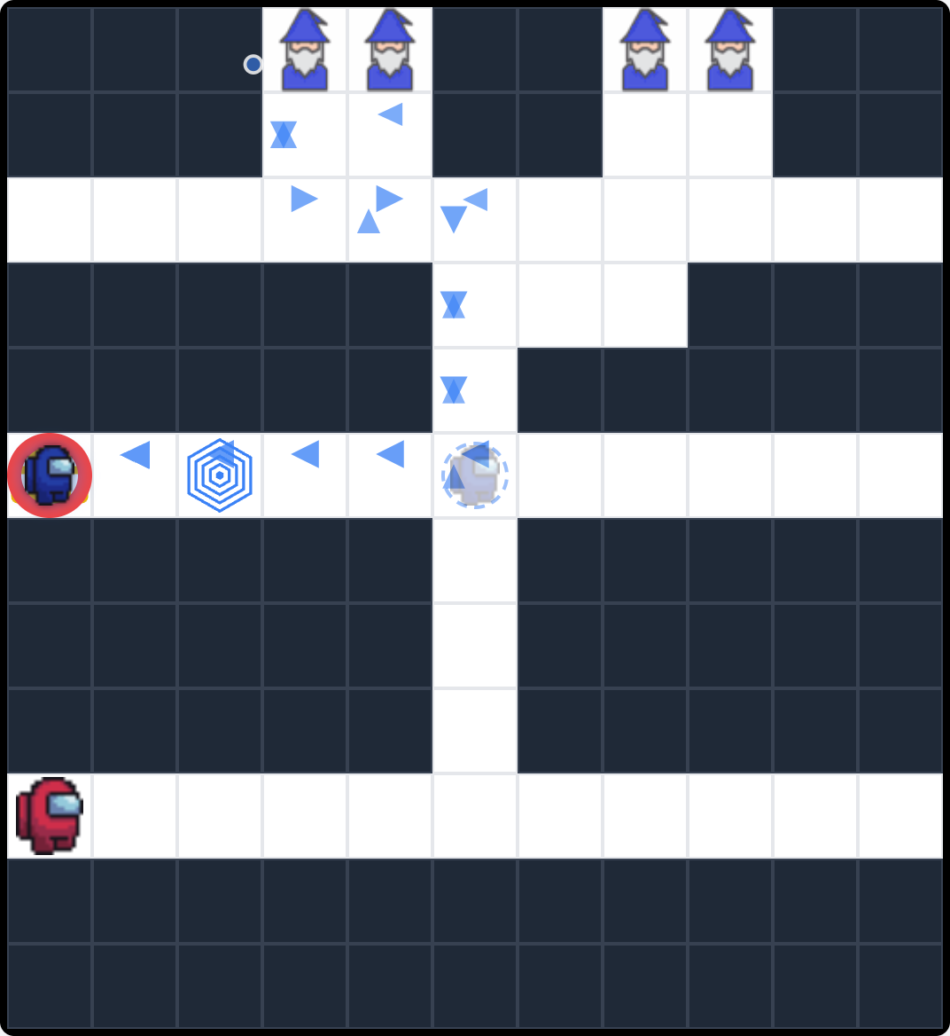

EXP1 | mod_s541_1
mod_s541_1

Slide 18
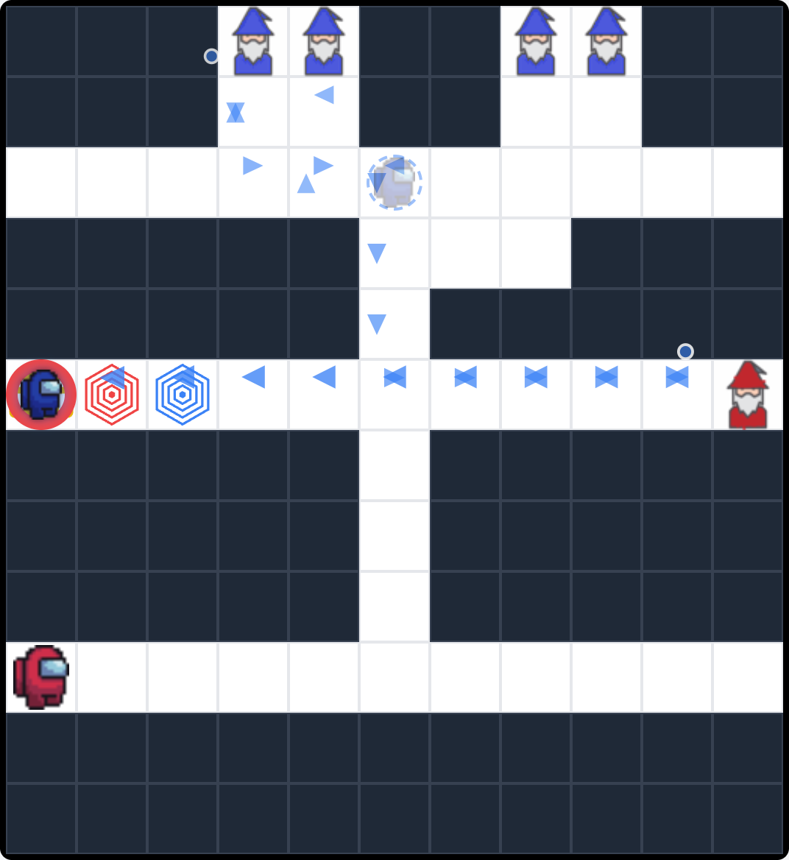

EXP1 | mod_s542_1
mod_s542_1

Slide 19
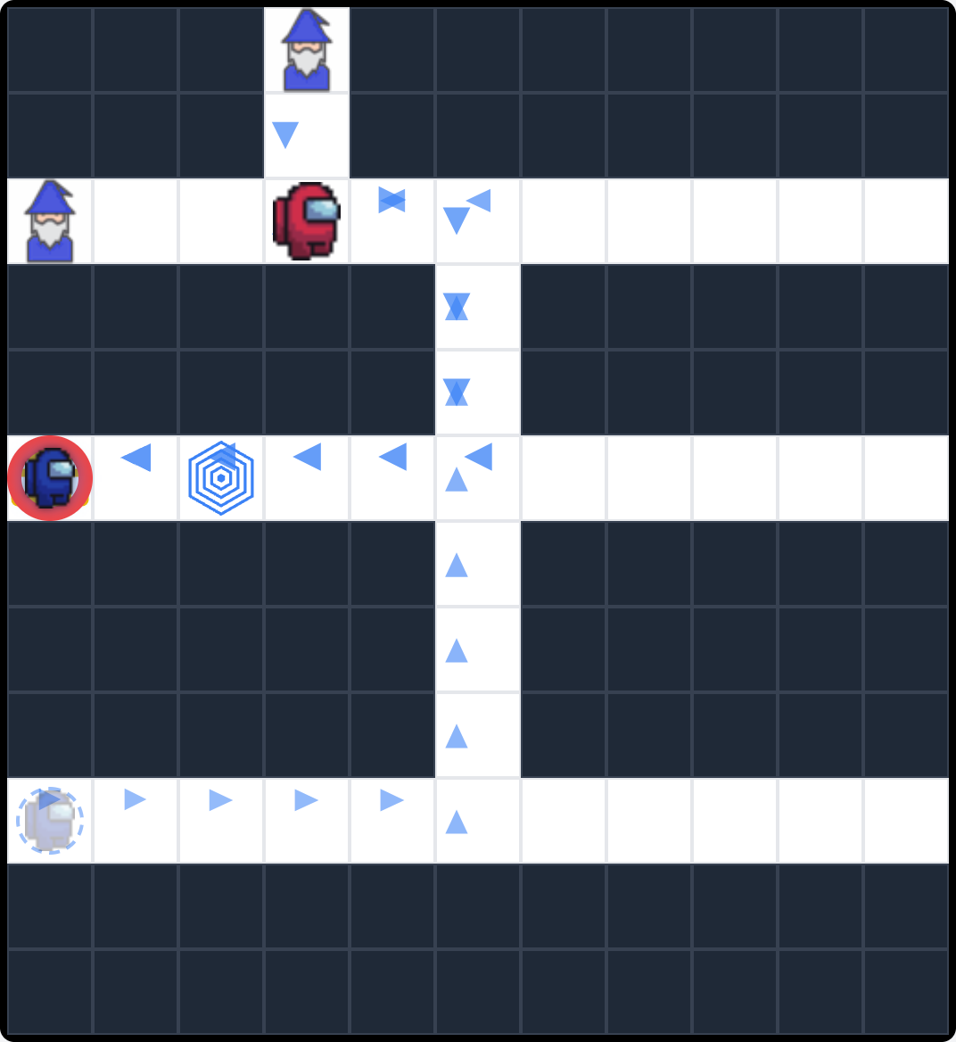

EXP1 | mod_s543_1
mod_s543_1

Slide 20
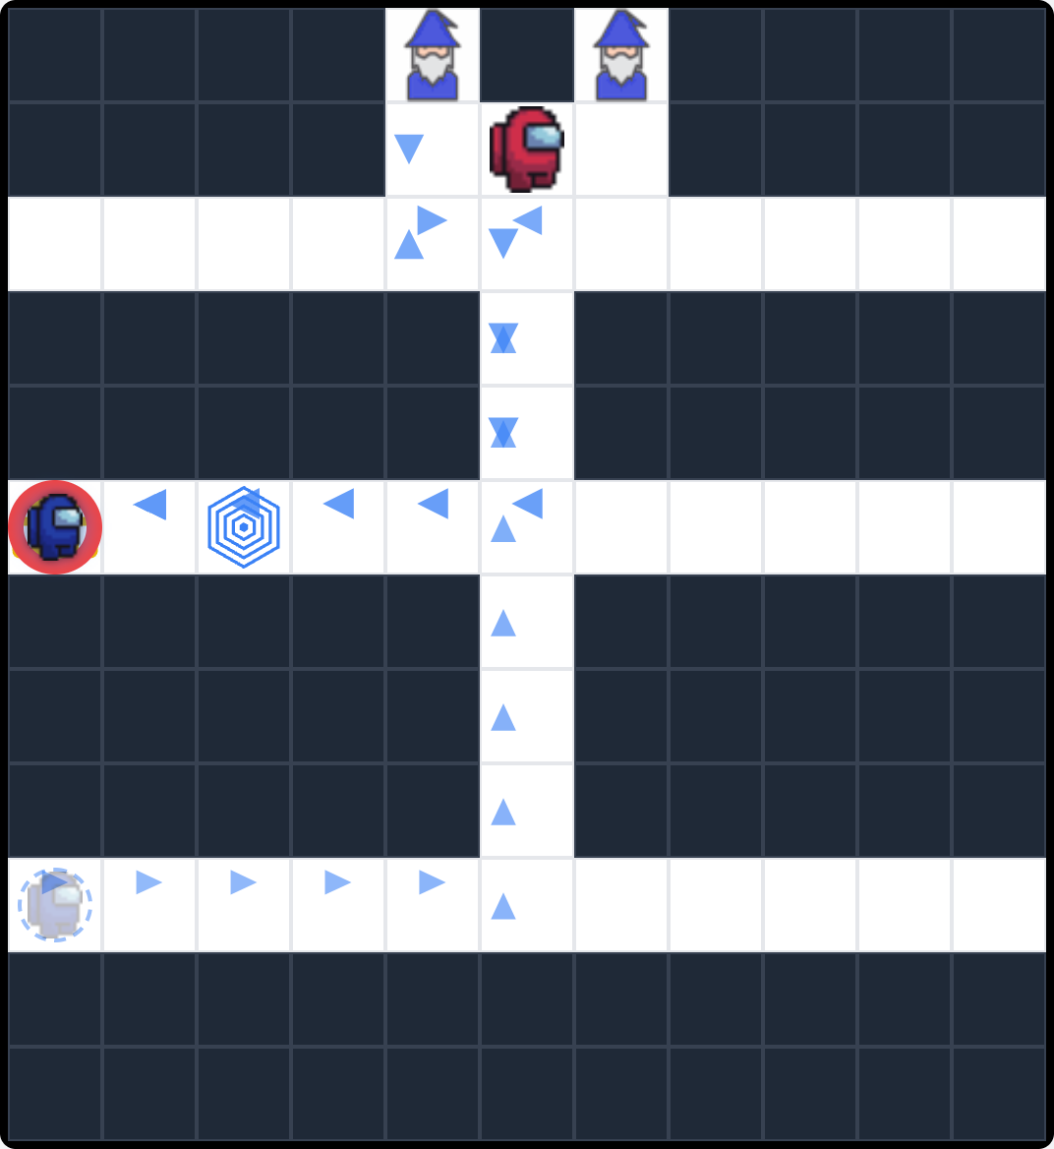

EXP1 | mod_s544_1
mod_s544_1

